Slide 1
Lorenzelli Antony

Slide 2
Sommaire
I. Histoire de la ville
II. Géographie
III. Points particuliers sur Vatan
IV. Sources

Slide 3
Histoire de la ville
Au moyen-âge, le village se construit autour d’un château-fort
La route royale (RN20) apporte une importante activité à la ville en 1767

Slide 4
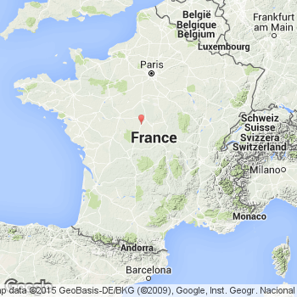
Géographie
Ville de Vatan

Slide 5
Points particuliers
Point 1
Point 2
Point 3

Slide 6
Point Particulier de Vatan
Organisation de la sixième rencontre des communes de France aux noms burlesques
Revenir

Slide 7
Point Particulier de Vatan
Point de départ de la 11e étape du Tour de France 2009 et 2e étape du Paris-Nice en 2007
Revenir

Slide 8
Point Particulier de Vatan
Le seigneur de Vatan a légué une cloche à ses habitants qui demeure aujourd’hui à l’hôtel de ville, cette cloche se nomme « La Florimonde »
Revenir

Slide 9
Sources
Wikipédia.org
Vatan.fr
Tourisme.fr
Univ-lorraine.fr

